Slide 1







PHÒNG GIÁO DỤC VÀ ĐÀO TẠO QUẬN LONG BIÊN
TRƯỜNG TIỂU HỌC PHÚC LỢI
CHÀO MỪNG CÁC THẦY, CÔ GIÁO VÀ CÁC EM
ĐẾN VỚI TIẾT HỌC
TIẾNG VIỆT
GV:Nguyễn Mỹ Linh

Slide 2

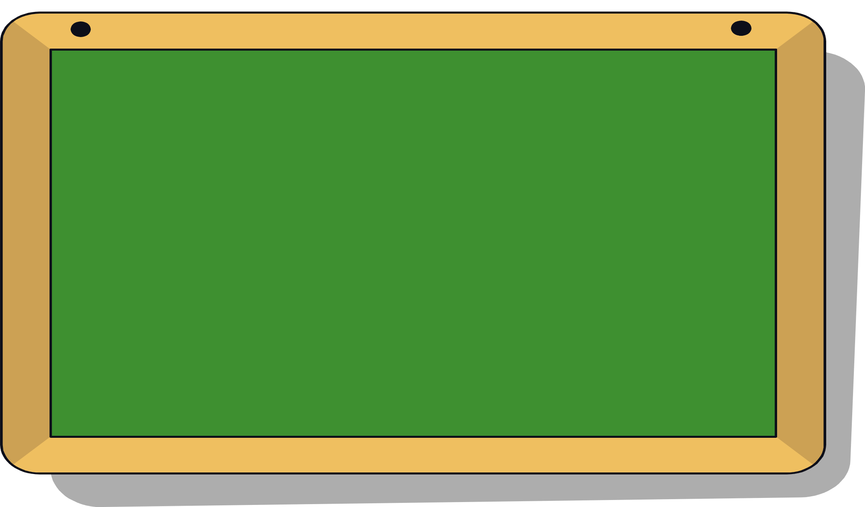





TIẾNG VIỆT
Ôn luyện đọc, viết
iêng, iêm, yên, iêt, iêu, yêu

Slide 3



LUYỆN ĐỌC

Slide 4
iêng iêm iêt iêu
iê
iê
m
t
iê
ng
iê

Slide 5
yê
u
yê
n
yêu
yên

Slide 6
sầu riêng
cá kiếm
tổ yến
nhiệt kế
con diều
yêu chiều

Slide 7
iêng
iêm
iêt
iêu
yên
yêu
sầu riêng
cá kiếm
tổ yến
nhiệt kế
con diều
yêu chiều

Slide 8

THƯ GIÃN

Slide 9
LUYỆN VIẾT
BẢNG

Slide 10
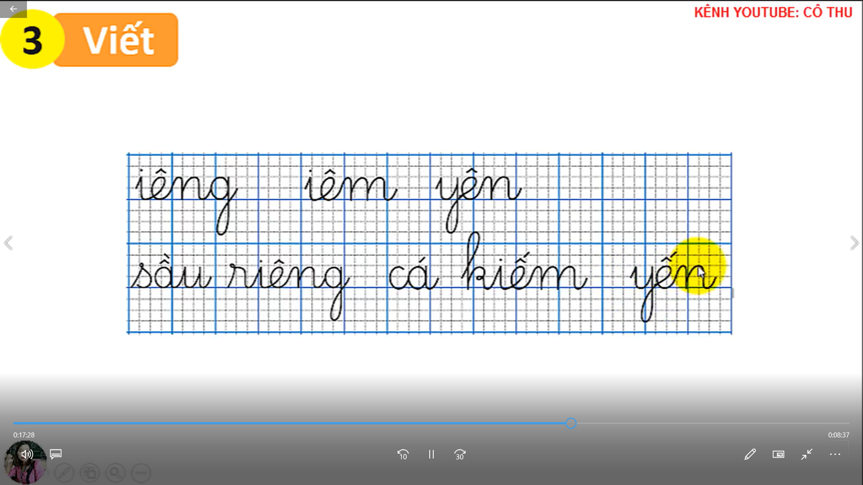
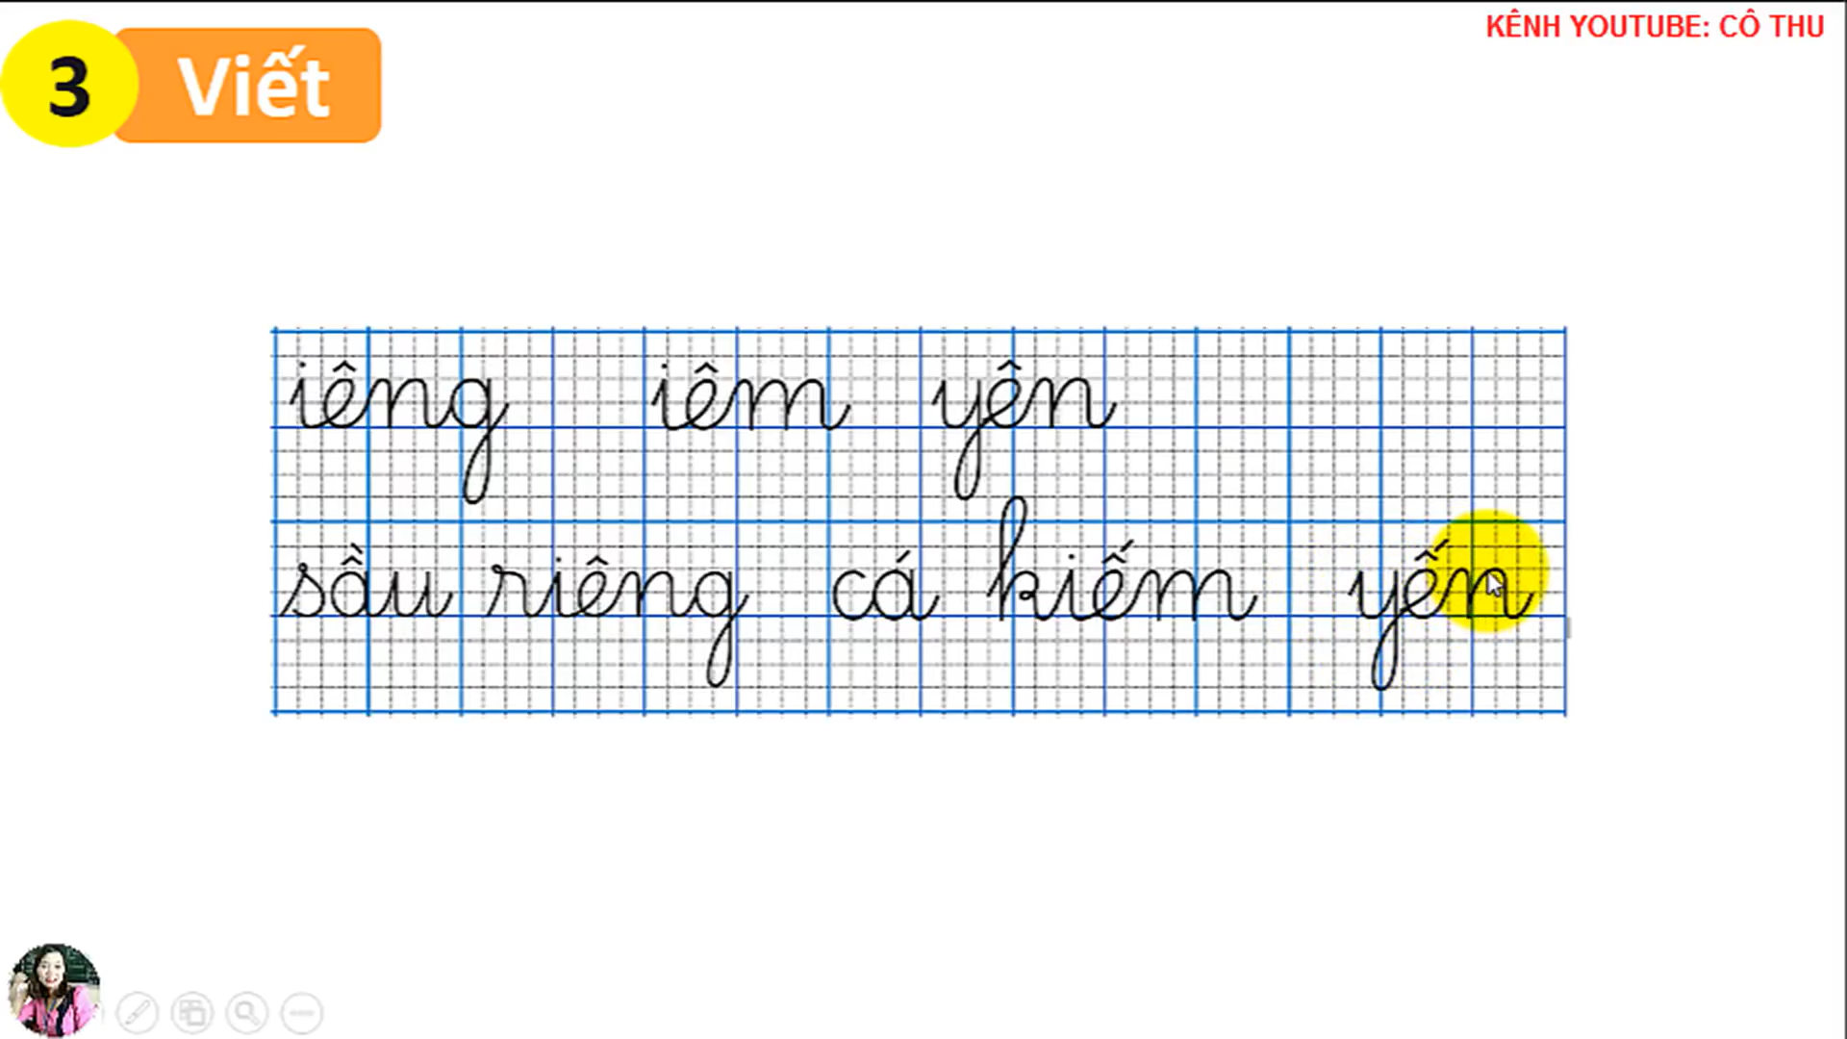

Slide 11
LUYỆN VIẾT VỞ

Slide 12
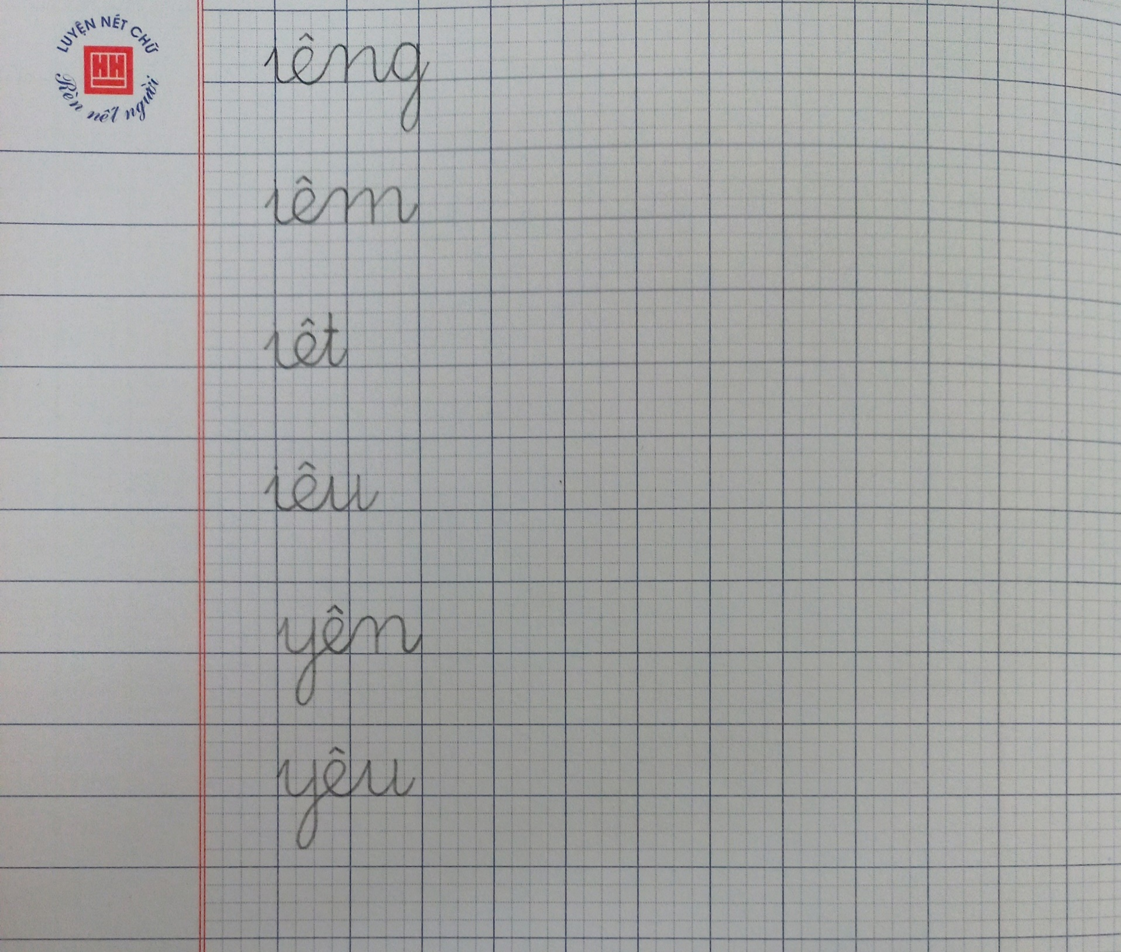

Slide 13
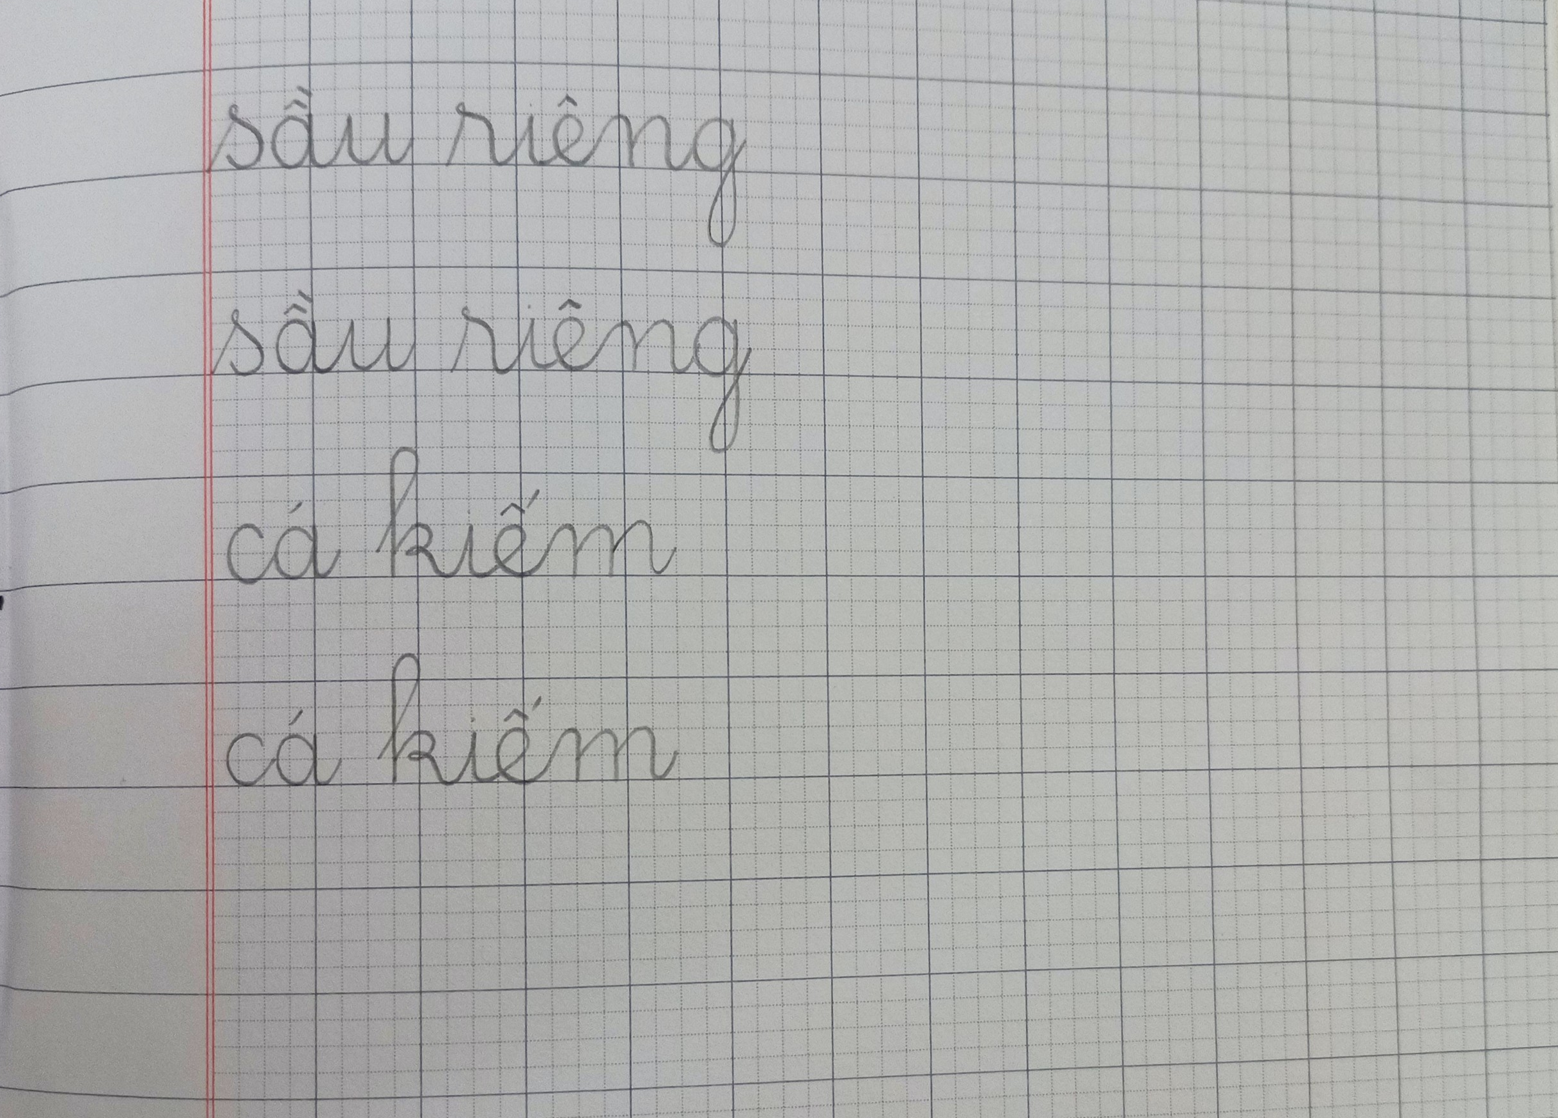

Slide 14




Cảm ơn các con chú ý học tập.
Chào tạm biệt !

